Slide 1
細粒度作業履歴の分割，統合による Task Level Commit 支援手法の提案
井上研究室 M2
梅川 晃一

Slide 2
バージョン管理システム：VCS
ファイルの変更履歴を管理するためのシステム
開発についての理解，開発内容の共有などに利用
changeset
コミットに含まれる変更内容
int methodA (int state) {
・・・・
state = bar(state, false);
}
int methodA (int state) {
・・・・
state = bar(state, false);
}
VCS
履歴A 5/1 12:00
int methodA (int state) {
・・・・
state = bar(state, false);
}
コミット
Notes:
開発者が作成するファイルの変更履歴を管理するためのシステム
ソフトウェア開発において、SubversionやGitといったソースコードの変更管理を目的とした
版管理システム（VCS）が広く使われている．
半管理システムは開発が進み、プロジェクトの状態を保存したいとき
このようにファイルの状態とコメントを履歴としてVCSへ登録することが可能です。
また、次の編集を行った時、あらためてコメントとともにプロジェクトの状態を保存することで
新しい履歴を生成し、それらを用いてファイル変更の道のりを記録します。
＠2つめの右矢印がコミットメッセージにかぶってしまってるので，できれば被らないようにしてください
---

Slide 3
バージョン管理システム：VCS
ファイルの変更履歴を管理するためのシステム
開発についての理解，開発内容の共有などに利用
changeset
コミットに含まれる変更内容
int methodA (int state) {
・・・・
log.trace(“state: ”+ state);
state = bar(state, true);
log.trace(“state: ”+ state);
}
int methodA (int state) {
・・・・
log.trace(“state: ”+ state);
state = bar(state, true);
log.trace(“state: ”+ state);
}
int methodA (int state) {
・・・・
state = bar(state, false);
}
VCS
int methodA (int state) {
・・・・
state = bar(state, false);
}
変更内容の
確認，理解
履歴A 5/1 12:00
int methodA (int state) {
・・・・
state = bar(state, false);
}
履歴B 5/2 10:00
int methodA (int state) {
・・・・
log.trace(“state: ”+ state);
state = bar(state, true);
log.trace(“state: ”+ state);
}
int methodA (int state) {
・・・・
state = bar(state, false);
}
コミット
Notes:
ソフトウェア開発において、SubversionやGitといったソースコードの変更管理を目的とした
版管理システム（VCS）が広く使われている．
半管理システムは開発が進み、プロジェクトの状態を保存したいとき
このようにファイルの状態とコメントを履歴としてVCSへ登録することが可能です。
また、次の編集を行った時、あらためてコメントとともにプロジェクトの状態を保存することで
新しい履歴を生成し、それらを用いてファイル変更の道のりを記録します。
＠2つめの右矢印がコミットメッセージにかぶってしまってるので，できれば被らないようにしてください
---

Slide 4
Task Level Commit（TLC）[1]
コミットは細かい粒度のタスクごとに行われるべき
タスクリスト
methodA作成
ロギング機能追加
methodB作成
バグ修正
Rename
methodA作成
VCS
ロギング機能追加
int methodA (int state) {
・・・・
log.trace(“state: ”+ state);
state = bar(state, true);
log.trace(“state: ”+ state);
}
int methodA (int state) {
・・・・
log.trace(“state: ”+ state);
state = bar(state, true);
log.trace(“state: ”+ state);
}
int methodA (int state) {
・・・・
state = bar(state, false);
}
int methodA (int state) {
・・・・
state = bar(state, false);
}
int methodA (int state) {
・・・・
state = bar(state, false);
}
履歴A 5/1 12:00
int methodA (int state) {
・・・・
state = bar(state, false);
}
methodA作成
int methodA (int state) {
・・・・
state = bar(state, false);
}
履歴B 5/2 10:00
int methodA (int state) {
・・・・
log.trace(“state: ”+ state);
state = bar(state, true);
log.trace(“state: ”+ state);
}
ロギング機能追加
コミット
コミット
タスクと変更されたコードの関係が理解しやすい
タスク単位でchangesetの再利用、変更の取り消しが出来る
[1]: S. Berczuk et al. Software Configuration Management Patterns: Effective Teamwork. Practical Integration. Addison-Wesley, 2002.

Slide 5
実在プロジェクトにおけるTLC
バグ修正、機能追加などは個別にコミットする
KDE TechBase[2]
That means that every bugfix, feature, refactoring or reformatting should go into an own commit. This, too, improves the readability of the history.
Qt[3]
That means that each commit should contain exactly one self-contained change - do not mix unrelated changes, and do not create inconsistent states.
履歴の可読性を高める
全てのコミットが必要な変更をまとめて持つようにする
無関係な変更が混ざらないようにする
[2]: Policies/commit policy - kde ://techbase.kde.org/Policies/Commit_Policy.
[3]: Commit policy | qt wiki |qt project. http://qt-project.org/wiki/Commit_Policy.

Slide 6
TLC順守の難しさ
タスクリスト
methodA作成
ロギング機能追加
methodB作成
バグ修正
Rename
コミット
ロギング機能はどれ？
コミット
忘れ
VCS
履歴B 5/2 10:00
int methodA (int state) {
・・・・
log.trace(“state: ”+ state);
state = bar(state, true);
log.trace(“state: ”+ state);
}
methodA作成+
ロギング機能
methodA作成+
ロギング機能追加
int methodA (int state) {
・・・・
log.trace(“state: ”+ state);
state = bar(state, true);
log.trace(“state: ”+ state);
}
int methodA (int state) {
・・・・
log.trace(“state: ”+ state);
state = bar(state, true);
log.trace(“state: ”+ state);
}
int methodA (int state) {
・・・・
state = bar(state, false);
}
tangled-changeset[4]
複数のタスクが混在する
changeset
[4]:Herzig Kim, Andreas Zeller. The impact of tangled code changes. Proceedings of the Tenth International Workshop on Mining Software Repositories, 2013.

Slide 7
研究の目的
TLCに準拠した履歴の再構築を支援する
methodA作成
methodA作成
再構築
int methodA (int state) {
・・・・
state = bar(state, false);
}
int methodA (int state) {
・・・・
state = bar(state, false);
}
VCS
コミット
履歴A 5/1 12:00
int methodA (int state) {
・・・・
state = bar(state, false);
}
methodA作成
int methodA (int state) {
・・・・
log.trace(“state: ”+ state);
state = bar(state, true);
log.trace(“state: ”+ state);
}
履歴B 5/2 10:00
int methodA (int state) {
・・・・
log.trace(“state: ”+ state);
state = bar(state, true);
log.trace(“state: ”+ state);
}
int methodA (int state) {
・・・・
state = bar(state, false);
}
ロギング機能追加
ロギング機能追加
ロギング機能追加
int methodA (int state) {
・・・・
log.trace(“state: ”+ state);
state = bar(state, true);
log.trace(“state: ”+ state);
}
int methodA (int state) {
・・・・
log.trace(“state: ”+ state);
state = bar(state, true);
log.trace(“state: ”+ state);
}
Notes:
編集内容の自動収集＋履歴の再構築の支援

Slide 8
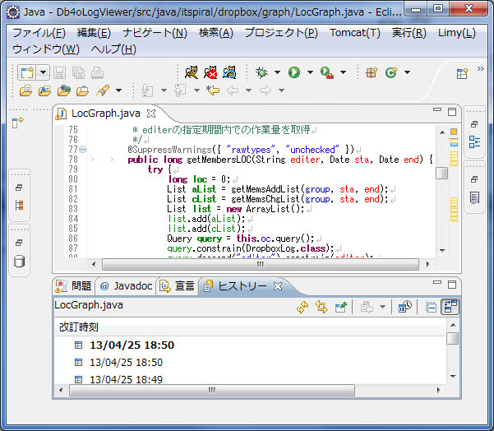
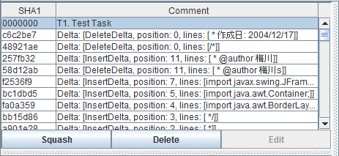
提案手法の流れ
Step1:
編集履歴の自動収集
履歴A
int i = 0;
while(i<10) {
一定時間経過
ファイル保存時
履歴B
Step2:
行単位作業履歴の
作成と表示
Step3:
行単位作業履歴の
TLC化
履歴C
TLCリポジトリ
タスクリスト
機能追加
MethodA構築
機能追加
Typo修正
Typo修正
Typo修正
Rename
Rename
Rename
Notes:
TLC化とは何だ
自動収集リポと行単位リポは説明として必要？
全体の流れは次のようになります。
まずStep1の細粒度作業履歴の自動収集。
これはIDE上で行われたファイルに対する編集を短いスパンで記録していきます。
このStepで収集された履歴を細粒度作業履歴と呼びます。
細粒度履歴は短いスパンで履歴を収集してはいますが、
コーディング作業中の任意の場所への手戻りができるほどの粒度ではありませんし、
ご覧のとおり行の途中で履歴として保存されています。
また、コードの記録と同時に開発者の行動についても随時記録を行います
＠全体の流れと後ろの説明が対応づいてない(作業履歴の収集は？)．
----

Slide 9
Step2:行単位作業履歴の作成
差分を適用し
行単作業履歴を作成
行履歴B1
int i = 0;
while(i < 10
- while(i < 10
+ while(i < 10) {
行履歴B2
int i = 0;
while(i < 10) {
履歴A
int i = 0;
while(i < 10
A,B間の差分
- while(i < 10
+ while(i < 10) {
+ i++;
+ }
while(i < 10) {
+ i++;
行履歴B3
int i = 0;
while(i < 10) {
i++;
履歴B
int i = 0;
while(i < 10) {
i++;
}
差分の取得
追加、削除
1行ごとに
差分を分割
while(i < 10) {
i++;
+ }
行履歴B4
int i = 0;
while(i < 10) {
i++;
}
Notes:
コミットって言っていいのか
中間作業なので別の言葉で
次にStep2の前半、細粒度作業履歴の分割について説明します。
まず修正前である履歴Bと修正後である履歴Cの差分を取得します。
差分というのは削除された行と追加された行で構成されていますが、
今回は追加された行を基準に分割を行います。
その結果がこの3つです。
これらを修正前のコードに適用することで、行単位に分割された履歴が作成されます。
この時、同時に差分の場所をバージョン管理システムへのコミットコメントとして追加します。

Slide 10
Step3(ツールデモ)
Notes:
集約とか範囲を広げるとか、新しいワードが多い
ここまでで説明したコンセプトのみで説明
元々やりたかったことの言葉で

Slide 11
評価実験
提案ツールによってTLCをどの程度順守できるようになるか
実験手順(前後半：2セット)
仕様書とタスクリストに従って実装
提案ツールとVCSの一方でTLCを順守しつつコミット
評価基準
TLC順守率 = TLC順守タスク数 / 全タスク数 × 100%
作業時間
private void drawBoard(Graphics g) {
// マスを塗りつぶす
g.fillRect(0, 0, width, height);
//マス枠を描画する
for (int y = 0; y < masu; y++) {
・・・
}
VCS
private void drawBoard(Graphics g) {
// マスを塗りつぶす
g.fillRect(0, 0, width, height);
//マス枠を描画する
for (int y = 0; y < masu; y++) {
・・・
}
タスクリスト
マスを塗りつぶす
マス枠を描画する
private void drawBoard(Graphics g) {
}
タスクリスト
マスを塗りつぶす
マス枠を描画する
履歴A 5/1 12:00
マスを塗りつぶす
仕様書
履歴B 5/1 12:30
マス枠を描画する

Slide 12
実験概要
課題プログラム：オセロ
約550行のJavaプログラム
前半、後半の各6タスクずつを実装
被験者：本研究科の大学院生4人
使用ツール
提案ツールとVCS(Git)
VCS (Git)のみ
コミット機能のみ利用
TLCに準拠していないコミットの修正はできない

Slide 13
実験結果：TLC順守率(%)
被験者 | VCSのみ | 提案ツール
A | 66.7 | 100
B | 83.3 | 100
C | 50 | 66.7
D | 66.7 | 83.3
平均 | 66.7 | 87.5
VCSのみのTLC順守失敗事例
コミットするのを忘れていた
機能の実装が終わる前にコミットした
提案ツールのTLC順守失敗事例
行単位作業履歴を見てどのタスクか 把握できなかった
＜
※被験者がタスクを把握出来なかったchangeset例
- public MainPanel() {
+ public MainPanel(InfoPanel infoPanel) {
Notes:
分数表示にする？

Slide 14
実験結果：作業時間(分)
提案ツールを用いた方が作業時間は長かった
履歴管理の手間が省けることなどを考えれば増加した時間は許容範囲
提案ツールを利用した際のコーディング時間は全体の半分程度
被験者 | VCSのみ | 提案ツール 全体 | 提案ツール コーディング | 提案ツール Step3
A | 24 | 110 | 48 | 62
B | 51 | 114 | 61 | 53
C | 84 | 60 | 47 | 13
D | 78 | 58 | 29 | 29
平均 | 62.6 | 85.5 | 46.25 | 39.25
Notes:
コミットの並び替えに時間がかかって
コーディング時間の半分；比率で表示
Cは使ってる時間が短いからTLC順守率も低い
一人が少し時間をかけたことで他の人が助かるので、ちょっと時間をかけてもOKという主張
コーディング時間ひかくはやめる

Slide 15
実験結果：作業時間(分)
提案ツールを用いた方が作業時間は長かった
履歴管理の手間が省けることなどを考えれば増加した時間は許容範囲
提案ツールを利用した際のコーディング時間は全体の半分程度
被験者 | VCSのみ | 提案ツール コーディング | 提案ツール Step3
A | 24 | 48 | 62
B | 51 | 61 | 53
C | 84 | 47 | 13
D | 78 | 29 | 29
平均 | 62.6 | 46.25 | 39.25
被験者 | VCSのみ | 提案ツール 全体 | 提案ツール コーディング | 提案ツール Step3
A | 24 | 110 | 48 | 62
B | 51 | 114 | 61 | 53
C | 84 | 60 | 47 | 13
D | 78 | 58 | 29 | 29
平均 | 62.6 | 85.5 | 46.25 | 39.25
Notes:
コミットの並び替えに時間がかかってる

Slide 16
利用者の感想
タスクの境界がはっきりしているプログラム開発には有用そう
ゲーム感覚でコミットを作ることができる
タスクを気にせずコードを書くことに集中できる
行単位作業履歴の数が多すぎる、細かすぎる
TLC失敗事例、Step3が長時間である原因
提示する作業履歴の量を減らす
理解しやすい作業履歴を提示する

Slide 17
まとめ
Task Level Commitを支援する手法
作業履歴の自動収集と行単位作業履歴の作成
TLCのための行単位履歴の統合
ツールを実装
作業時間は伸びたがTLC順守率は改善
今後の課題
TLC化する履歴のより良い粒度、提示方法の考案
GUIの充実
Notes:
次に今後の課題について説明します。
まず、研究を進める方向性決定のために、作業履歴を構築する際に開発者が求める粒度を調査したいと考えています。
調査を行った上で、現状のVCSでは実現が難しいもの、実現可能でも利用が難しいものにツールを対応させていく予定です。
また、UndoTreeを参考に、作業の時系列の記録と表示するUI、
手動による作業履歴リファクタリングの支援を行うための機能とUIを構築したいと考えています。
↓2つの課題に関して少し細かく説明します。
＠結局細粒度作業履歴に関する追加の話はなし？
削除された場合とかのバリエーションがアレばいいんですが・・．
・うまく説明できないので今回は説明なしで
＠アンケートが何で必要なのかがこれだけだと分からない．
残りの2つの課題は良いと思いますが，伝わるかなぁ．
どうせなら絵で説明して欲しい
あと，現状どこまで実装したかとか説明したら？

Slide 18
Step2：課題
現状で対応できていないパターンへの対応
例：
実際のコーディング推移
if (true)
if (true) {
}
if (true) {
x = 0;
}
細粒度作業履歴
if (true)
if (true) {
x = 0;
}
現状のアルゴリズム
if (true)
if (true) {
x = 0;
if (true) {
x = 0;
}
Notes:
＠これも前と組み合わせて説明したほうが良い．
というかこのままだと何が言いたいのか分からないので，時間的に十分ならまだ飛ばしてもいいかも．
考えたのは分かるんですが，多分これ伝わらないんじゃないかなー．
で，ア“リ”ゴリズムはなおらんのかな
・アリゴリズムに気づいていませんでした。
削除行や行の対応の話をうまく説明できないので、今回は飛ばします。
＠アリゴリズム？
・書き方を変更

Slide 19
Step2-2:細粒度作業履歴の合成
手動で合成する際に不必要な履歴の削除
前方一致，後方一致が成立するパターン(案)
履歴B2
- int i
[Delete, position: 59, lines: [int i]]
[Insert , position: 59, lines: [int i = 0;]]
[Change , position: 59, lines: [int i] to [int i = 0;]]
追加後削除
前方(後方)一致
履歴B2
+ int I = 0;
履歴B2
- int i
+ int I = 0;

Slide 20
Step2-2:細粒度作業履歴の合成
手動で合成する際に不必要な履歴の削除
追加後，即座に削除が行われるパターン
+ int i = 0;
不必要
int i = 0;
+while(i < 10
[Insert , position: 60, lines: [while(i < 10]]
[Delete, position: 60, lines: [while(i < 10]]
[Insert , position: 60, lines: [while(i < 10) {]]
追加後削除
履歴C1
int i = 0;
while(i < 10
必要
履歴C2
int i = 0;
while(i < 10) {
Notes:
他にも改行のみ追加、削除した履歴は手動で合成する際に不必要なので削除

Slide 21
Step2-2:細粒度作業履歴の合成
分割した細粒度履歴のトリミング
行の途中で保存が行われたパターン
差分が改行，インデント，空白のみのパターン
前方一致，後方一致が成立するパターン

Slide 22
Step2-2:細粒度作業履歴の合成
行の途中で保存が行われたパターン
条件：同じ行に対し以下が順に行われる
A：ある文字列を追加
B：Aと同じ文字列を削除
C：任意の文字列を追加
処理：A, Bの削除
+ int i = 0;
+ int i = 0;
int i = 0;
+ while(i < 10
int i = 0;
+ while(i < 10
履歴C1
int i = 0;
- while(i < 10
履歴C1
int i = 0;
- while(i < 10
履歴C2
int i = 0;
+ while(i < 10) {
履歴C2
int i = 0;
+ while(i < 10) {
履歴C2
int i = 0;
+ while(i < 10) {
Notes:
他にも改行のみ追加、削除した履歴は手動で合成する際に不必要なので削除

Slide 23
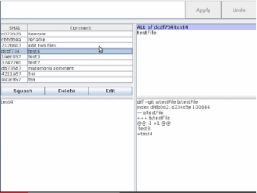
実装
Step1:
細粒度作業履歴の自動収集
細粒度リポジトリ
Step2:
行単位リポジトリの作成
履歴A
eclipse プラグイン
int i = 0;
while(i<10) {
履歴B
行単位リポジトリ
eclipse プラグイン
履歴C
履歴A1
TLリポジトリ
eclipse プラグイン
履歴A2+B+C1
MethodA
構築
Step3:
TaskLevelリポジトリ作成の支援
履歴C2
Typo修正
Javaプログラム
履歴C3
Rename
Notes:
リポジトリ3つ
最終的にはTLリポジトリ
全体の流れは次のようになります。
まずStep1の細粒度作業履歴の自動収集。
これはIDE上で行われたファイルに対する編集を短いスパンで記録していきます。
このStepで収集された履歴を細粒度作業履歴と呼びます。
細粒度履歴は短いスパンで履歴を収集してはいますが、
コーディング作業中の任意の場所への手戻りができるほどの粒度ではありませんし、
ご覧のとおり行の途中で履歴として保存されています。
また、コードの記録と同時に開発者の行動についても随時記録を行います
＠全体の流れと後ろの説明が対応づいてない(作業履歴の収集は？)．
----

Slide 24
Gitについて
Web
リモートリポジトリ
L
ローカルリポジトリ
ワーキングディレクトリ
ワーキングディレクトリ
commit ↓ commit
ローカルリポジトリ
push ↓ push
リモートリポジトリ

Slide 25
セットアップ
リモートリポジトリ
Web
行単位
リポジトリ
プロジェクトのコピー
ローカル
L
細粒度
リポジトリ
ローカルリポジトリ
ワーキングディレクトリ

Slide 26
作業中
リモートリポジトリ
Web
行単位
リポジトリ
ローカル
L
細粒度
リポジトリ
編集
commit
→ 手動
→ 自動
編集のコピー
Notes:
ワーキングフォルダと細粒度リポジトリの状態を等しくする

Slide 27
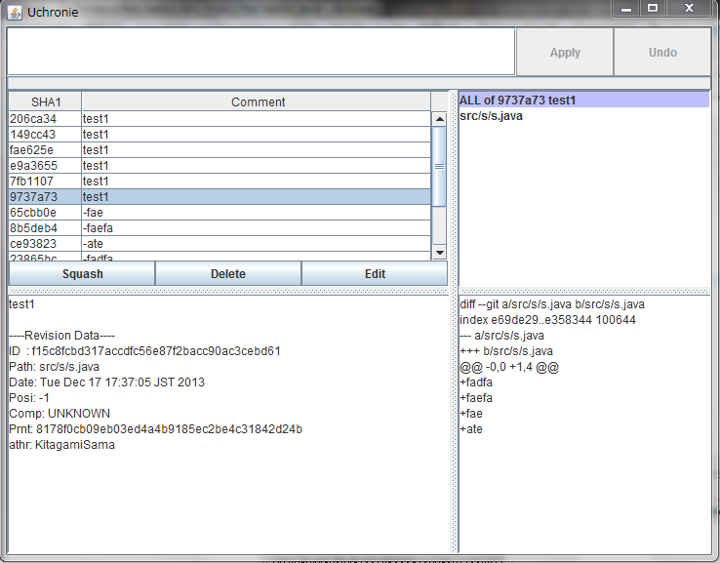
作業終了後
リモートリポジトリ
Web
TL
行単位
リポジトリ
行単位
リポジトリ
ローカル
TLリポジトリの作成
L
行単位履歴の作成
細粒度
リポジトリ
→ 手動
→ 自動
Notes:
ワーキングフォルダと細粒度リポジトリの状態を等しくする

Slide 28
作業終了後
リモートリポジトリ
Web
push
TL
行単位
リポジトリ
行単位
リポジトリ
ローカル
TLリポジトリの作成
L
行単位履歴の作成
細粒度
リポジトリ
→ 手動
→ 自動
Notes:
ワーキングフォルダと細粒度リポジトリの状態を等しくする

Slide 29
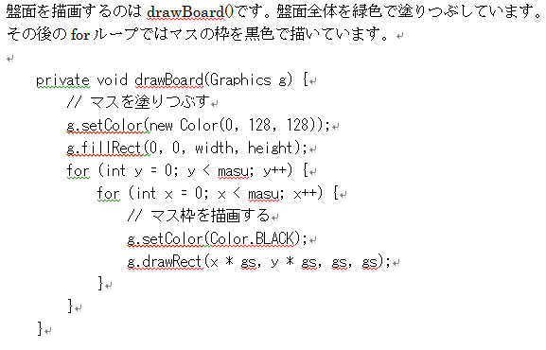
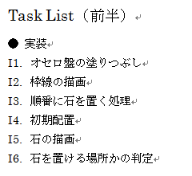
タスクリストと仕様書

